Slide 1
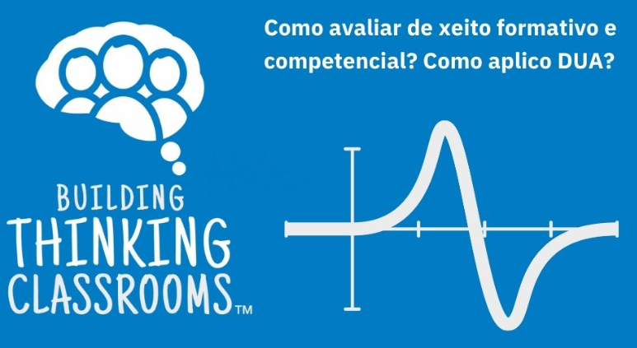

Haga clic para agregar título
Julio Rodríguez Taboada
Ferrol, 16 de enero de 2025

Slide 2
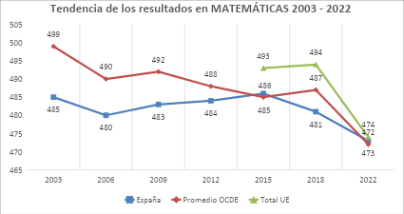
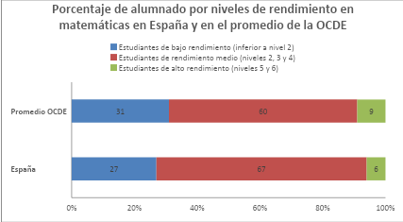
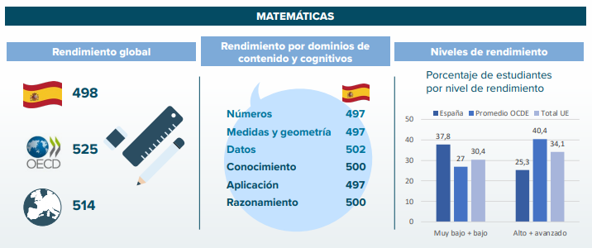
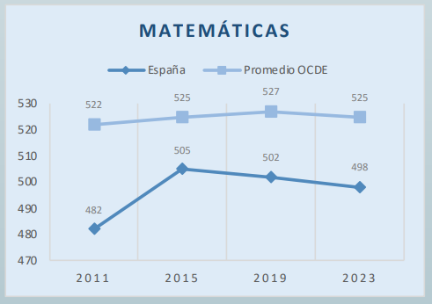

Slide 3
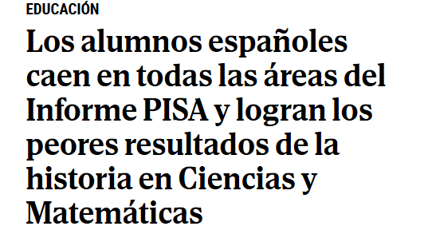
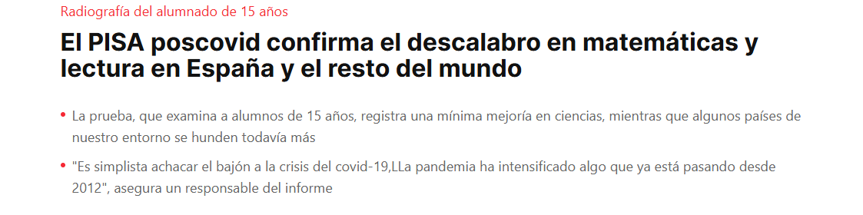

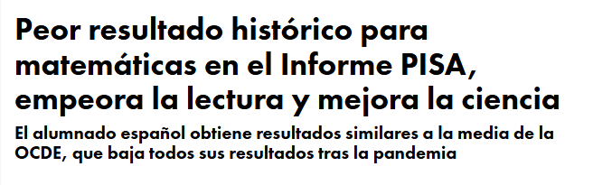
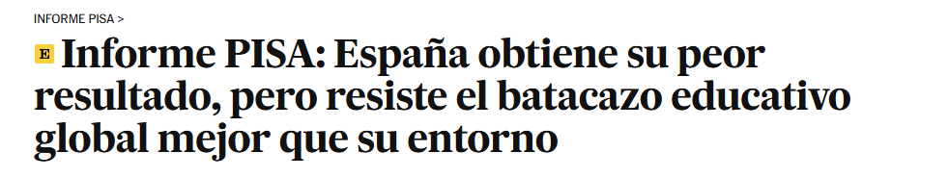
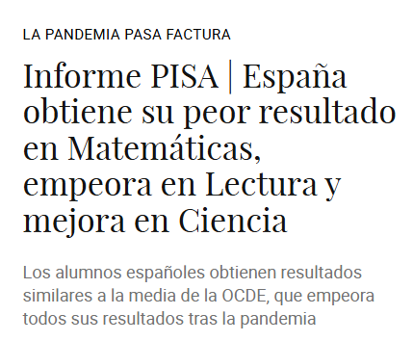
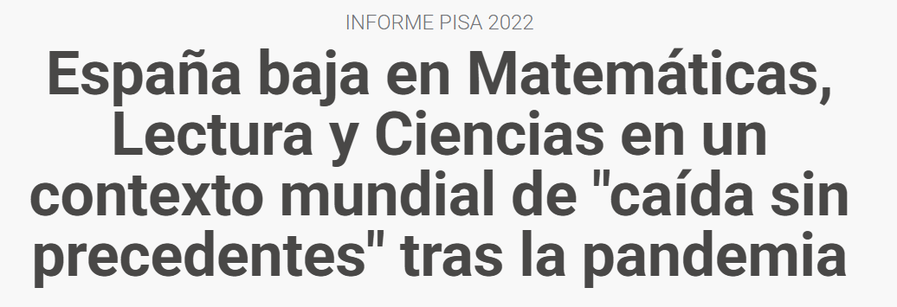

Slide 4
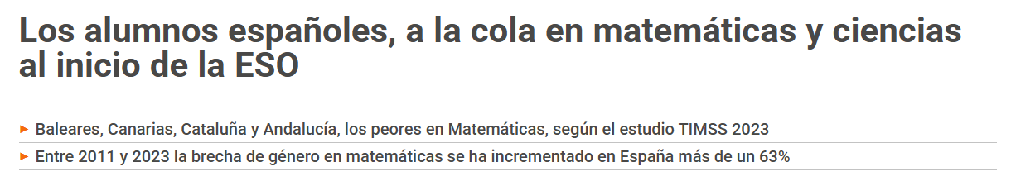
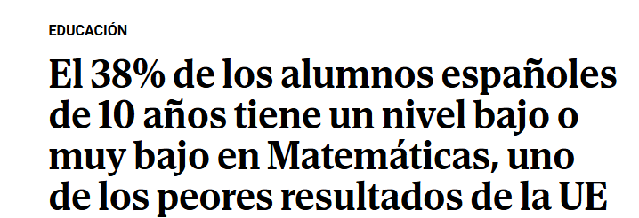
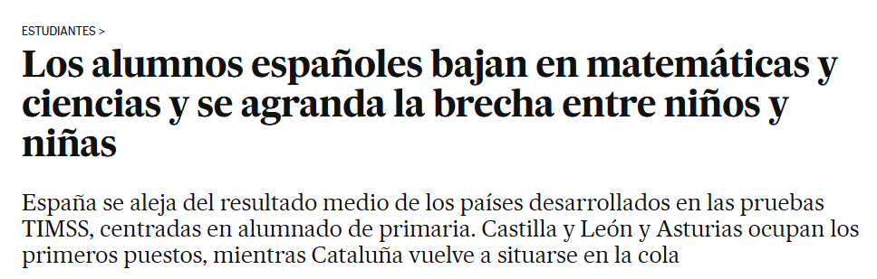
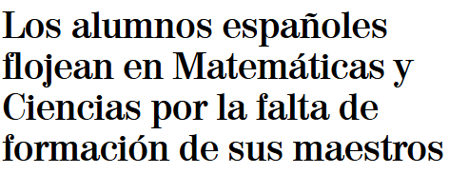
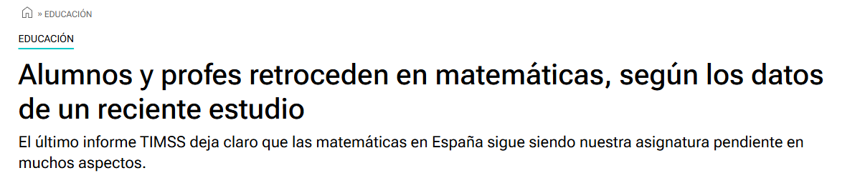

Slide 5
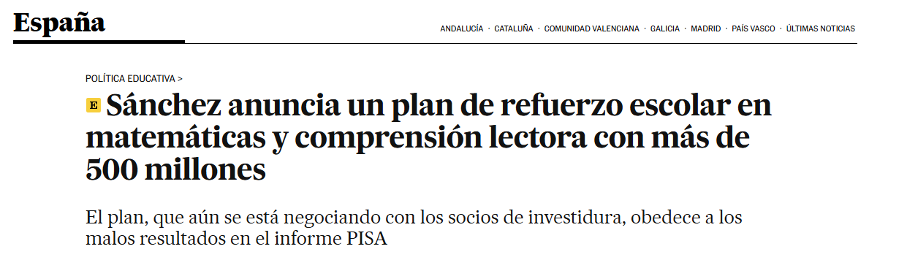
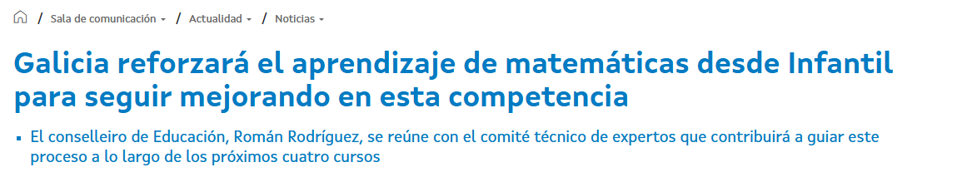

Slide 6
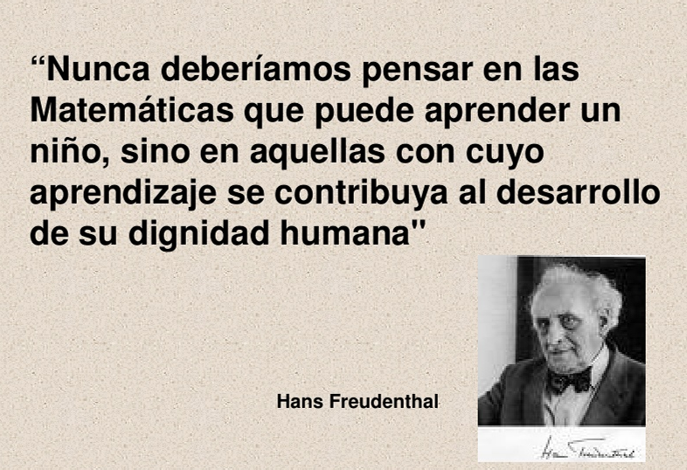
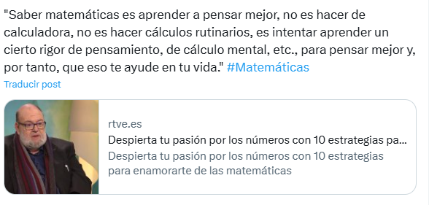
¿Qué es saber matemáticas? ¿Qué y para qué debemos enseñar?

Slide 7
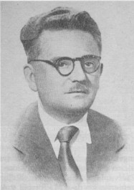
Decálogo de Pere Puig Adam (1955)
No adoptar una didáctica rígida, sino adaptada en cada caso al alumno, observándolo constantemente.
No olvidar el origen concreto de la Matemática ni los procesos históricos de su evolución.
Presentar la Matemática como una unidad en relación con la vida natural y social.
Graduar cuidadosamente los planes de abstracción.
Enseñar guiando la actividad creadora y descubridora del alumno.
Estimular esta actividad despertando interés directo y funcional hacia el objeto del conocimiento.
Promover en todo lo posible la autocorrección.
Conseguir una cierta maestría en las soluciones antes de automatizarlas.
Cuidar que la expresión del alumno sea traducción fiel a su pensamiento.
Procurar a cualquier alumno éxitos que eviten su desmoralización.

Slide 8
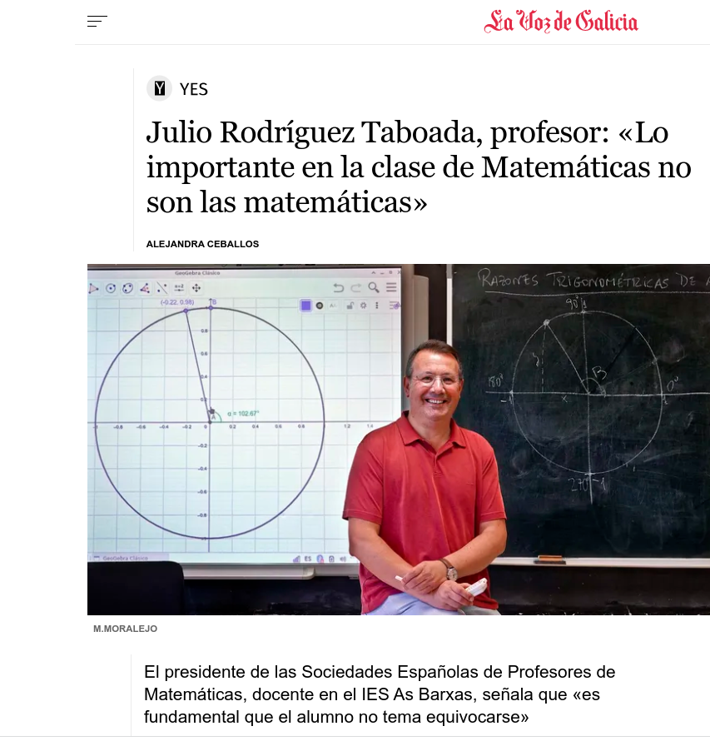
MÁS

Slide 9


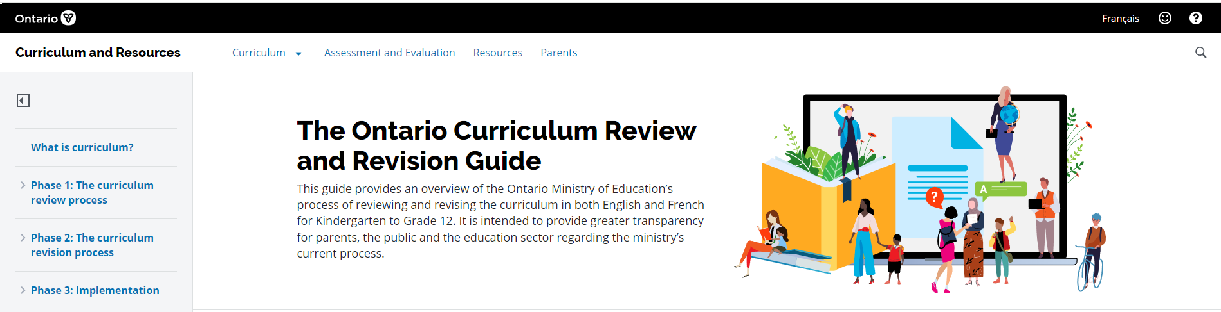
Las matemáticas en la LOMLOE
Competencias específicas (objetivos de aprendizaje) basadas en procesos.
Estructura alrededor de los sentidos matemáticos.
Criterios de evaluación no vinculados directamente a los saberes.

Slide 10

¡Procesos vs Contenidos!

Slide 11


Encuentra las diferencias...
Números
Álgebra
Funciones
Geometría
Estadística
Cálculo de Probabilidades
Resolución de problemas
Razonamiento y prueba
Conexiones
Comunicación
Representación

Slide 12
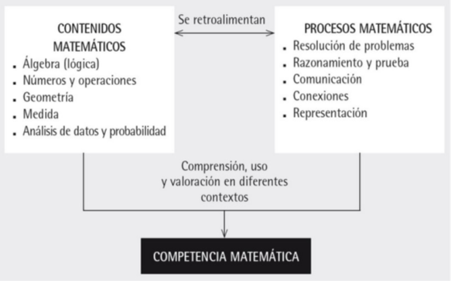
Algunos mitos
El contenido pierde protagonismo.​
Falta de trabajo procedimental.​
No todo el alumnado es capaz.​
El nivel baja.​
Necesidad de más tiempo.​
Alumnado y familias prefieren “lo de siempre”.​

Slide 13
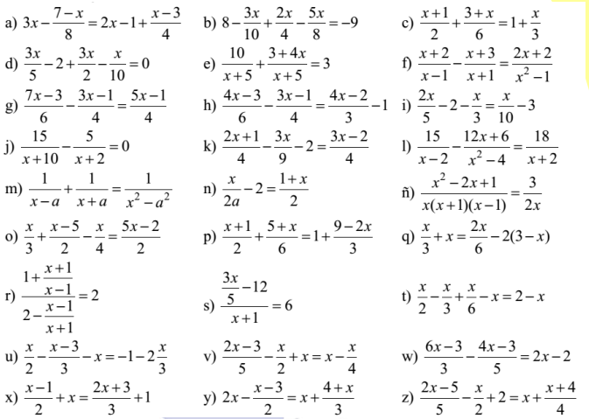

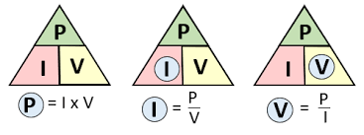

Slide 14
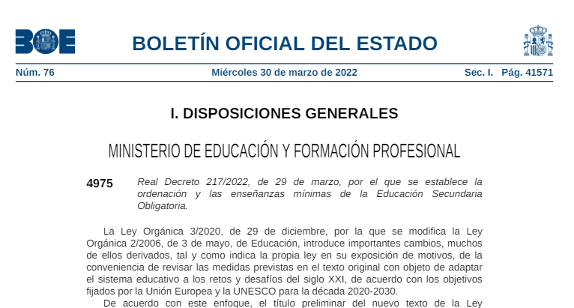
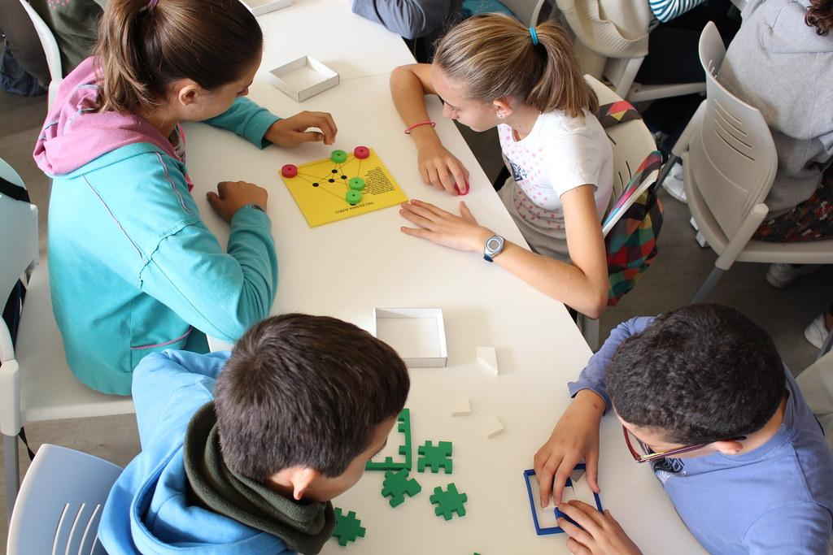
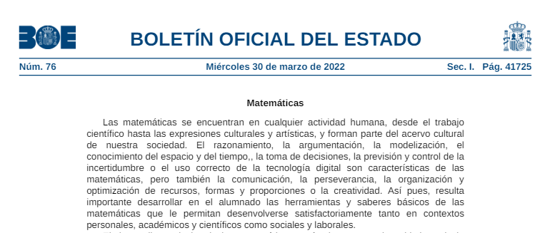
Del blanco y negro al color
BLANCO Y NEGRO
COLOR

Slide 15

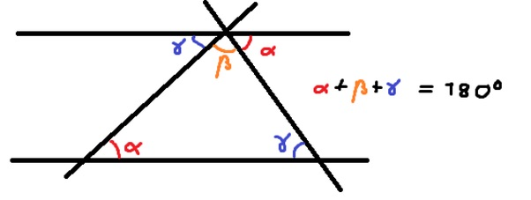

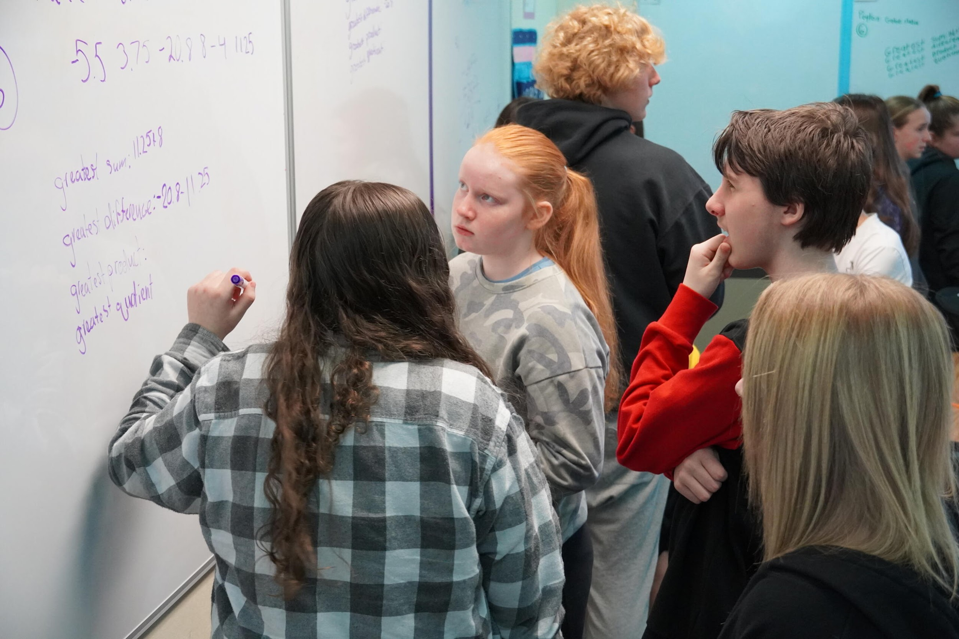

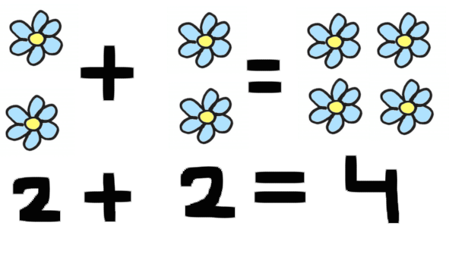
Competencias específicas. Procesos matemáticos
Resolución de problemas
Razonamiento y prueba
Conexiones
Comunicación
Representación
Dimensión socioafectiva

Slide 16
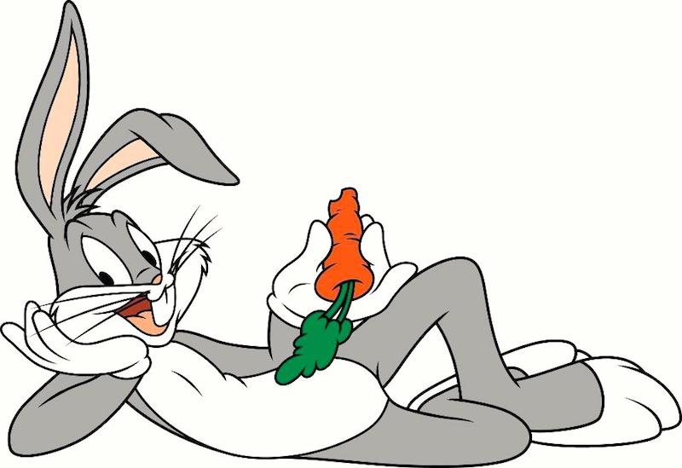
Procesos matemáticos en el aula
“Presentes” en leyes anteriores.
  Bloque 1 LOMCE
  Resolución de problemas (a partir de la LOGSE)
Trabajo conjunto de procesos a través de los saberes.
Explicitar los objetivos de las tareas.
Obligación de evaluarlos.
  Definir y describir niveles de logro.
  Evaluación de procesos ≠ Evaluación de contenidos
¿Qué hay de nuevo, viejo?

Slide 17
Resolución de problemas
Interpretar, modelizar y resolver problemas de la vida cotidiana y propios de las matemáticas aplicando diferentes estrategias y formas de razonamiento para explorar distintas maneras de proceder y obtener posibles soluciones.
  COMPETENCIA ESPECÍFICA 1
Analizar las soluciones de un problema usando diferentes técnicas y herramientas evaluando las respuestas obtenidas para verificar su validez e idoneidad desde un punto de vista matemático y su repercusión global.
  COMPETENCIA ESPECÍFICA 2

Slide 18
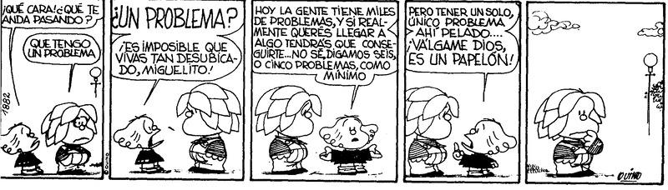
Resolución de problemas
¿Qué es un problema?
¿Por qué enseñar a resolver problemas?
¿Se puede enseñar a resolver problemas? ¿Cómo?

Slide 19
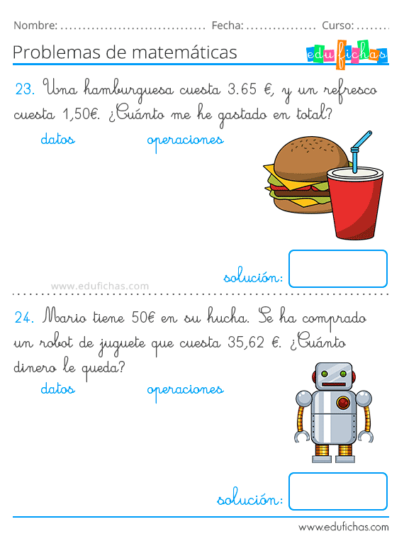
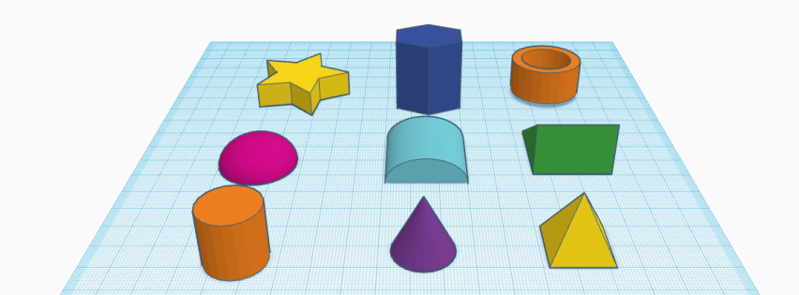
¿Qué es un problema? (y qué no lo es...)
¿Qué tipo de huellas podemos dejar con las figuras anteriores?
¿Todas se diferencian de las demás?
¿Puedes reconocer una figura a partir de las huellas que deja?

Slide 20
La resolución de problemas en el aula
Tomar conciencia y gestionar procesos de razonamiento.
Importancia de la fase de revisión.
Desarrollar pensamiento crítico.
Generar ideas y recursos personales.
Desarrollar la creatividad. Pensamiento flexible.
Afrontar y superar bloqueos y obstáculos.
Seminario Federal sobre Resolución de Problemas (FESPM, 2017)

Slide 21
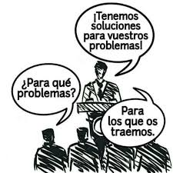

¿Cómo enseñar a resolver problemas?
Identificar características de un buen resolutor de problemas
Identificar dificultades en el alumnado.
Selección de estrategias/heurísticos.
Elección de actividades adecuadas.

Slide 22
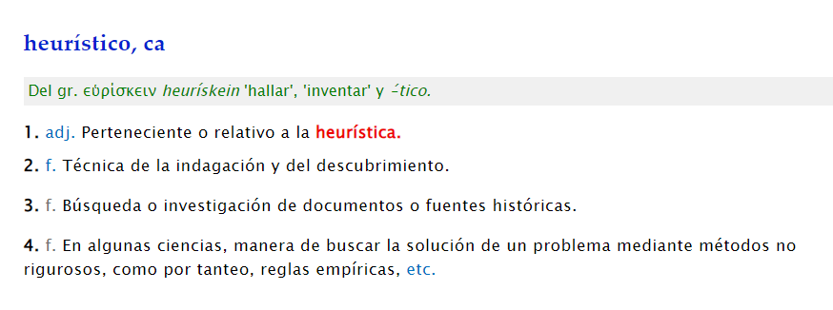


Estrategias - heurísticos - actividades
Probar, experimentar con datos y condiciones.
Ensayo - error (dirigido).
Trabajo sistemático.
Buscar pautas o regularidades.
Analizar casos particulares.
Simplificar datos y condiciones.
Estudiar un problema más general.
Dividir el problema en partes.
Relacionar el problema con un análogo conocido.
Usar conceptos clave: paridad, simetría, principio del palomar.
Conectar conceptos, definiciones y representaciones.
Empezar por el final, considerar el problema resuelto.
Realizar dibujos, diagramas, gráficos que ayuden en la comprensión y resolución del problema.

Slide 23
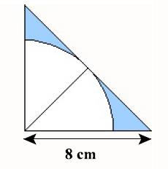
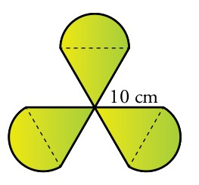
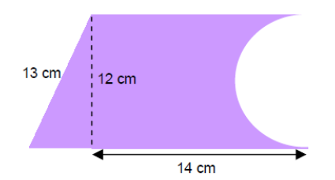
Modificar tareas “tradicionales”

Slide 24
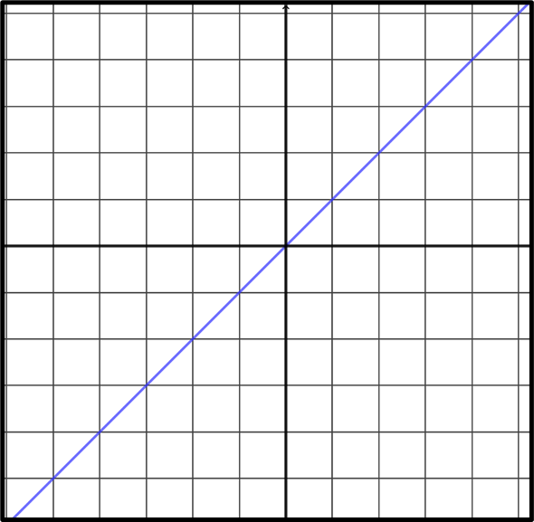
y= 2x
y= x/3
y= 0,5x
Preguntas diferentes nos llevarán a resultados diferentes

Slide 25
Un problema de medida…
 | Superficie de los 500 folios de un paquete de tu aula que podemos cubrir con 5 kilos de pintura de la tela necesaria para hacer la ropa de toda la clase
 | Longitud que puedes saltar en 10 segundos desde la terraza de un edificio de 6 pisos hasta el suelo del punto de penalti de un campo de fútbol hasta la portería que puede circular un coche con 1 cc de gasolina
 | Masa de un coche familiar de toda la selección de baloncesto de un millón de centímetros cúbicos de agua de las patatas necesarias en un comedor escolar en una semana

Slide 26
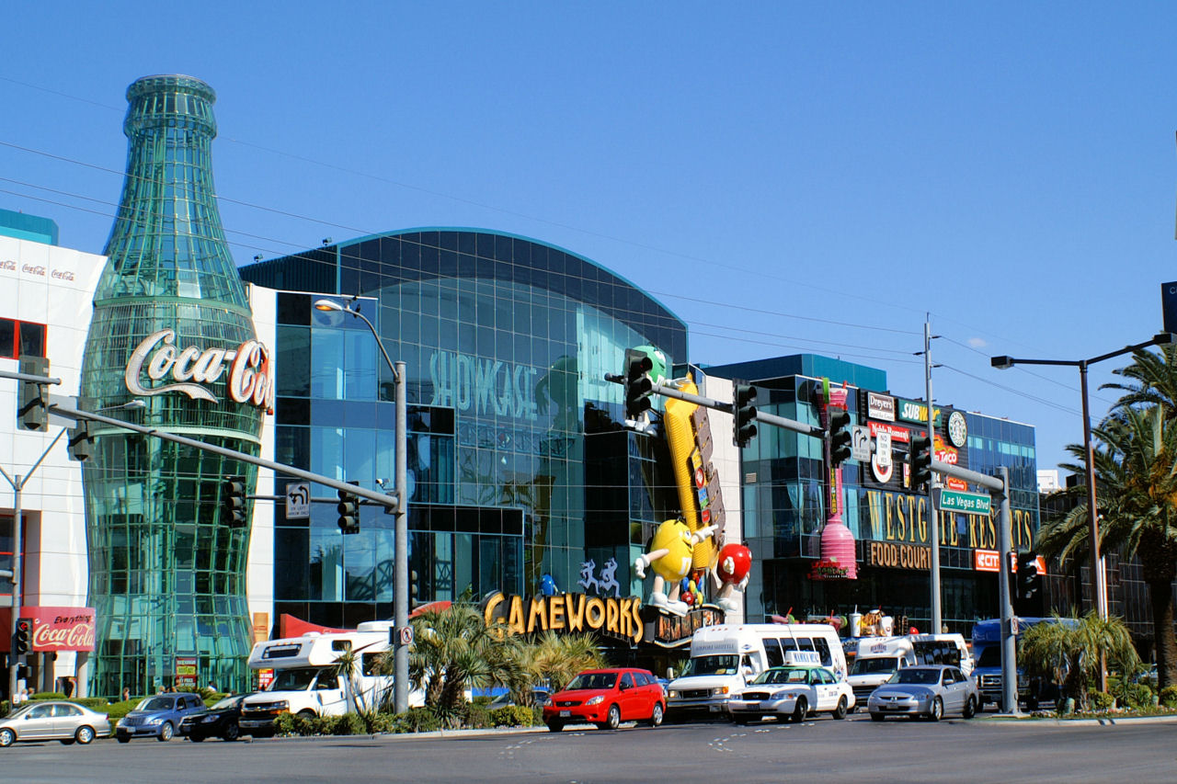
Medir lo que no podemos medir

Slide 27
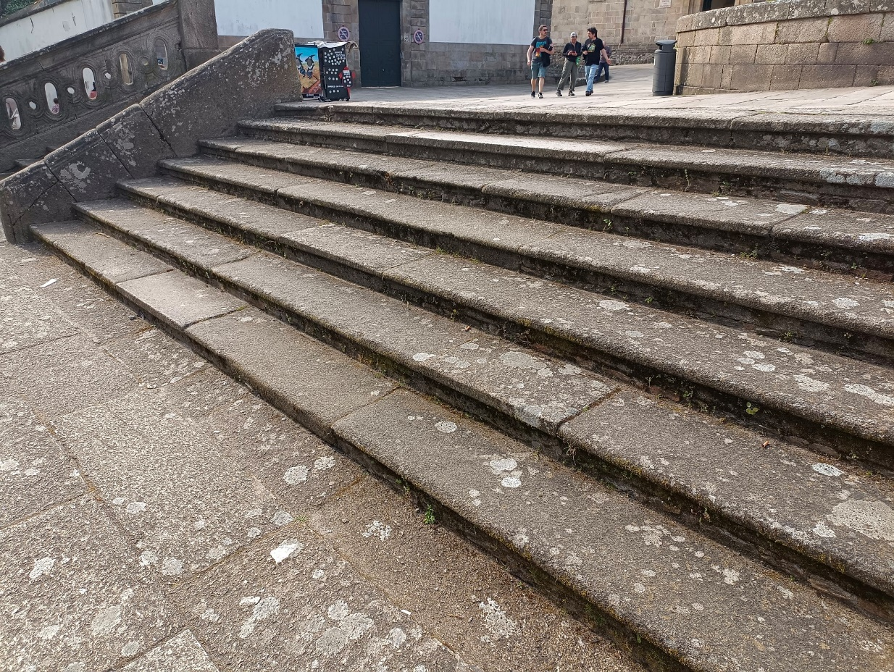

Subiendo paso a paso…
Experimentación.
Reducción a casos sencillos.
Inducción.
Patrones.
Generalización (pasos más largos).
Conexiones.

Slide 28
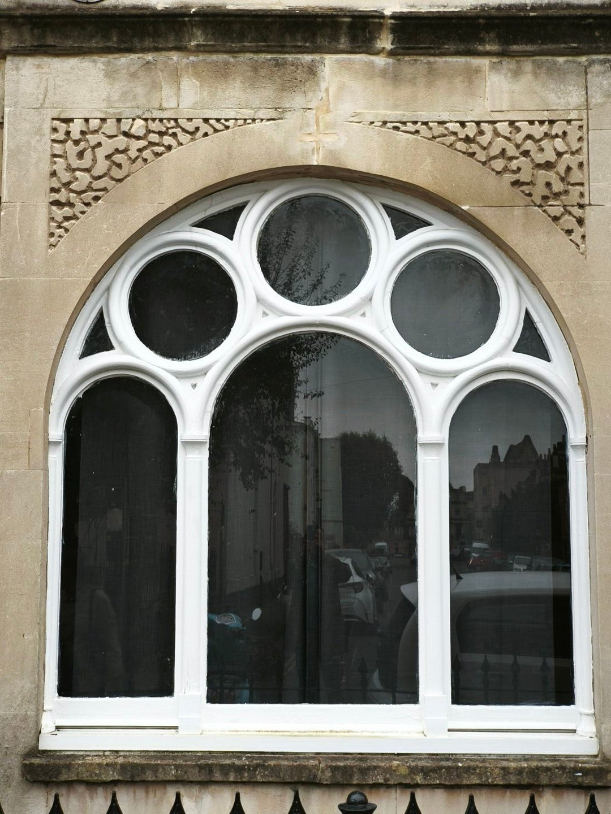
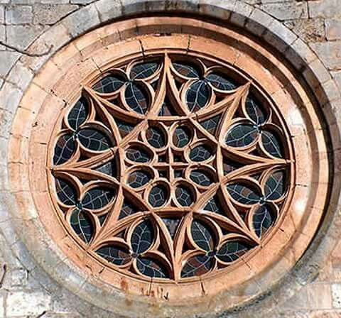
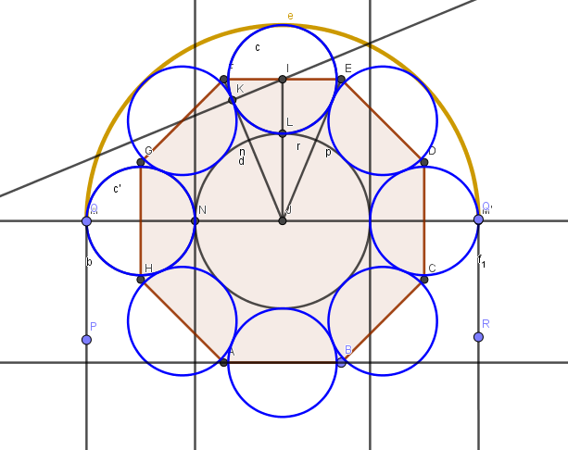
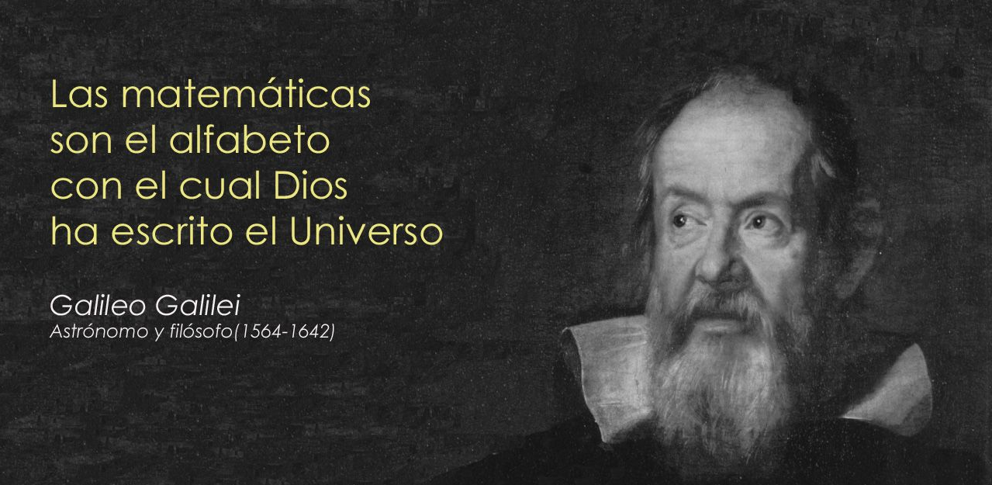
Explicar la realidad: Modelizar
Notes:
Modelizar con GeoGebra elementos artísticos
Estudiar cómo se programa un semáforo, qué variables hemos de tener en cuenta, cada cuánto ha de cambiar, por qué los semáforos para peatones son distintos.

Slide 29

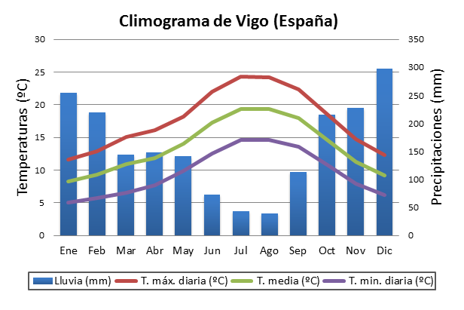
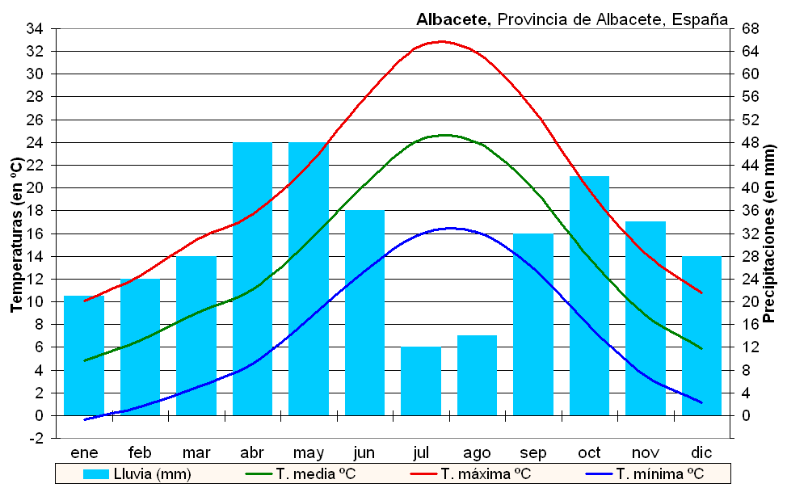
¿Cómo se programa un semáforo?
Explorar la realidad.
Toma y análisis de datos.
Toma de decisiones.
Modulación de la complejidad

Slide 30
Razonamiento y prueba
Formular y comprobar conjeturas sencillas o exponer problemas de forma autónoma, reconociendo el valor del razonamiento y la argumentación para generar nuevos conocimientos.
  COMPETENCIA ESPECÍFICA 3
Utilizar los principios del pensamiento computacional organizando datos, descomponiendo en partes, reconociendo patrones, interpretando, modificando y creando algoritmos para modelizar situaciones y resolver problemas de forma eficaz.
  COMPETENCIA ESPECÍFICA 4

Slide 31

En el aula
Desde los primeros años
Distintos niveles
  Ejemplos y contraejemplos.
  Comprobación.
  Justificación
  Argumentación
  Conjetura
  Demostración formal
Muchas, muchas preguntas

Slide 32




Deberíamos evitar SIEMPRE
Uso de “recetas” o “trucos”
Fórmulas no justificadas
Procedimientos sin argumentación

Slide 33

Julio, ¿un rombo es un trapecio? ¿Y un cuadrado es un rombo?
¿VERDADERO O FALSO?
El doble de un número es mayor que dicho número.
La mitad de un número es menor que dicho número.
Un triángulo tiene 3 bases.
La diagonal de cualquier polígono es mayor que sus lados.
Notes:
Preguntas sencillas a las que responder “siempre”, “nunca” o “a veces”. Argumentar y justificar siempre.
Aprender una clasificación no es clasificar

Slide 34


El “mosquicentro”
Notes:
En un cuento matemático los polígonos viajan a la selva de Fractalia, donde la picadura de los mosquitos te provoca lesiones como las del triángulo de la derecha. Diseñan un mosquitero circular que va anclado en el “mosquicentro” y se sujeta en todos los vértices del polígono. ¿Cuáles pueden ponerse el mosquitero? ¿Qué cuadriláteros? ¿Puede el romboide? ¿Cómo ha de ser un trapecio para poder?

Slide 35

Los "polígonos de David"
Notes:
David compara perímetros haciendo “rodar” los polígonos sobre la mesa. ¿Se puede con cualquier polígono?

Slide 36
¿Quién es el intruso? (https://talkingmathwithkids.com/wodb/)
(4 + 12) : (2 + 2) | 4 + 12 : (2 + 2)
4 + (12 : 2 + 2) | (4 + 12) : 2 + 2
Cecilia Calvo Pesce (20JAEM)
https://bit.ly/suelobajotechoaltoJAEM20

Slide 37



Slide 38

Algo sencillo... un rectángulo
Experimentación
Deducción
Conjetura
Demostración
Generalización
Notes:
1º de ESO y GeoGebra: dibuja un rectángulo. ¿Qué pasa si mueves los vértices? ¿Cómo aseguro que siga siendo un rectángulo? ¿Qué propiedades caracterizan este tipo de polígonos? ¿Todos usan los mismos comandos?
Relación entre los ángulos indicados. Argumentación. ¿Y si es un rombo? ¿Y un trapecio?

Slide 39




Pensamiento computacional
Notes:
¿Cómo conseguir la cadena más larga? Planificación, diseño de secuencias, ¿por cuál empezamos? ¿cómo seguimos? Estrategias, sistematizar

Slide 40
Conexiones
Reconocer y usar conexiones entre los diferentes elementos matemáticos, interconectando conceptos y procedimientos, para obtener una visión de las matemáticas como un todo integrado.
  COMPETENCIA ESPECÍFICA 5
Identificar las matemáticas implicadas en otras materias y en situaciones reales susceptibles de ser abordadas en términos matemáticos, interrelacionando conceptos y procedimientos para aplicarlos en situaciones diversas.
  COMPETENCIA ESPECÍFICA 6

Slide 41

Números poligonales
Notes:
Conexiones entre aritmética, geometría y álgebra

Slide 42



El entorno como recurso didáctico

Slide 43





Matemáticas y arte... patrones

Slide 44


Proyectos interdisciplinares
Notes:
Ejemplos de proyectos interdisciplinares:
¿Es más variable el clima en Vigo o en Albacete? Toma de decisiones, qué quiere decir variable, organización de datos, interpretación, selección de variables a estudiar, etc
¿Cuánto vino podemos beber si tenemos que conducir? De qué depende? Variables, parámetros, proporcionalidad, etc

Slide 45

Comunicación
Comunicar de forma individual y colectiva conceptos, procedimientos y argumentos matemáticos empleando un lenguaje oral, escrito y gráfico y utilizando la terminología matemática apropiada, para darles significado y coherencia a las ideas matemáticas.
  COMPETENCIA ESPECÍFICA 8

Slide 46

No habrá silencio…
La matemática y la educación son actividades sociales.
No ha de estar presente sólo en el final del proceso.
TODO el alumnado ha de sentirse “seguro”. Gestión del error.
Importancia de adaptar el léxico y la terminología.
Necesidad de actividades específicas.

Slide 47

¿Qué fracción del cuadrado está sombreada?
2/5
1/4 y medio
1,5/4
1,1/4
2/5

Slide 48
¿Qué aprendemos al comunicar matemáticas?
¿En lugar de (0, +∞), ¿por qué no ponemos [1, +∞)?
Si me da x cuadrado igual a cero sextos, ¿hago la raíz de cero y la raíz de seis?
“No existe solución”, “no tiene solución”, “no tiene solución real” (los términos matemáticos cambian de significado)
Una curiosidad interesante…

Slide 49


Dictar un cuadro
Notes:
Se pide a un alumno o alumna que “dicte” el cuadro a sus compañeros. Sólo puede hablar y ellos han de reproducirlo en un folio en blanco.
Después se repite la experiencia sobre una cuadrícula.

Slide 50


Metodologías activas

Slide 51
Representación
Representar, de forma individual y colectiva conceptos, procedimientos, información y resultados matemáticos empleando diferentes tecnologías, para visualizar ideas y estructurar procesos matemáticos.
  COMPETENCIA ESPECÍFICA 7

Slide 52



Slide 53

Visualizar ideas
30
36
10
3
4
9
2
5
3
2
5
2
2
3
3
2
3
Notes:
Algunas representaciones ayudan a comprender conceptos matemáticos. Importancia de usar diferentes representaciones para facilitar la comprensión

Slide 54

No todo ha de ser álgebra

Slide 55


¿Es “de tabla” o es “de árbol”?
Notes:
Ventajas e inconvenientes de distintas representaciones. Necesidad de que el alumnado las analice y compare.

Slide 56


Una perspectiva diferente

Slide 57



Algunas reflexiones personales
El cambio es necesario (no opcional).
Leer, leer y volver a leer.
“Aprovéchate” de los compañeros. Hay muchos recursos a tu disposición.
Lo más importante en el aula SIEMPRE son tus alumn@s.
No se trata de innovar por innovar.

Slide 58

¿Alguna pregunta?
¡Muchas gracias!
juliotab@edu.xunta.gal

